Slide 1
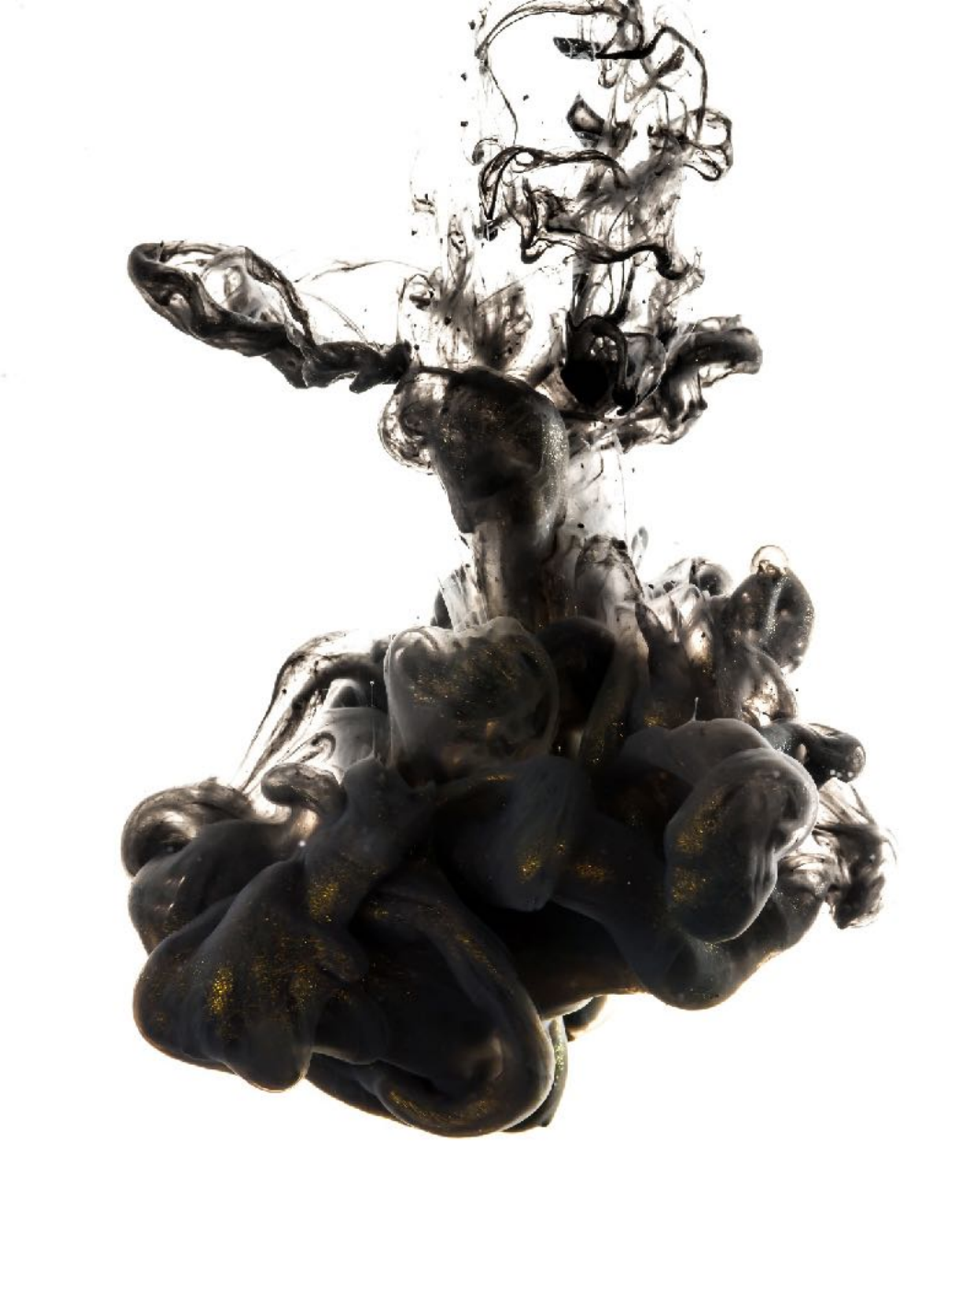
2024
素材运用精讲

Slide 2




人生如棋 积跬步以致千里 。没有谁能在想入非非间一步登天将对手的军， 唯有脚踏实地 、稳
扎稳打， 抓好“本手 ”， 步步为营间靠近目的地 。从古代由一名失去双亲零丁孤苦的放牛娃， 成 长为一代天之骄子的朱元璋； 到近代由因贫贱无钱买书受人颐指气使的鞋店学徒， 成长为一位 无产阶级著名文学家的高尔基； 再到当代白手起家最终名列世界富豪榜榜首的比尔·盖茨， 无一 不用他们震撼世人的成功演绎着“本手”的魔力 。
— —《于棋间方寸， 悟人生至理》
苏轼曾说： “君子可以寓意于物， 而不可以留意于物 。”无论技术发展给人带来多少压迫与焦
虑， 无论时间如何裹挟着人们陷入快乐与欲望的陷阱， 我们一定要谨记： 人， 才是科技与时间
的主人 。深扎互联网行业的程序员郭宇， 在实现财务自由后于28岁毅然辞职， 去追求属于自己 的诗和远方； 外卖诗人王计兵没有被算法系统所困， 而是在与时间赛跑的生活间隙里写出4000 多首诗歌 。时间的风在他们的耳边呼啸， 但他们心里却自由且快乐 。 因此， 善用技术， 掌控时 间， 享受生活， 这才是时间谜题的破解之道。
— —《善用科技， 做时间的掌舵人》
论证与论点不匹配

Slide 3

越王勾践卧薪尝胆， 司马迁忍辱写《史记》， 岳飞精忠报国， 华罗庚艰苦研究数学， 时代楷模
用行动体现奋斗精神 。明朝时期， 倭寇侵扰不断， 戚继光带领戚家军抗倭， 打得倭寇闻风丧
胆 。试想， 如果戚继光空有梦想却不去奋斗， 他能有如此杰出的成就吗?讲好这种故事， 是教育
的第二步。
— —《故事的力量》
莫言说： “自己的故事总是有限的， 讲完了自己的故事， 就必须讲他人的故事 。 … …我是一个讲
故事的人 。 因为讲故事我获得了诺贝尔文学奖 。”故事是有温度的， 故事是有智慧的， 故事是有 力量的。
— —《讲好中国故事， 发挥教育力量》
论据与论点不匹配

Slide 4

在这个世界上， 人类永远需要好的故事 。小至个人的心灵成长， 大至民族的形象塑
造， 都需要好的故事引领， 注入坚实力量 。人在幼儿时期没有不爱听童话故事的， 这些故
事为孩子们幼小的心灵打开了求知之门， 美和善在他们心中生根发芽 。世界上的各个民族 在幼年时期没有不创造神话传说的， 相关故事往往成为一个民族的标记 。盘古开天地 、女 娲补天 、刑天舞干戚 、黄帝战蚩尤 、玄鸟生商 … … 中华民族的勇敢 、智慧与道德正义凝聚 在这些美好的故事中， 世世代代激励着炎黄子孙去奋斗和创造。
不止如此， 个人和人类在脱离幼年时代之后仍然不断地需要好的故事引领前行 。好的
故事， 可以改变一个人的命运和人生道路， 商业巨子马云年轻时偶读著名作家路遥的中篇 小说《人生》， 从此奋发图强； 陶铸等老一辈革命家之所以义无反顾地走向革命之路， 很 大程度上来自左翼作家蒋光慈《少年漂泊者》等作品的激励 。好的故事， 可以展现一个民 族在不同时代的主体形象 。20世纪60年代， 雷锋的故事口耳相传， 展现出中华民族成人之 美乐于奉献的精神品质； 21世纪以来， 中国高铁 、神舟飞船 、麒麟芯片 … … 中国高科技领 域不断涌现出华彩乐章， 许多成为中国名片， 不但证实了“科技是第一生产力 ”， 而且将中 华民族伟大的创新精神展露无遗。
— —《在新时代讲好中国故事》

Slide 5
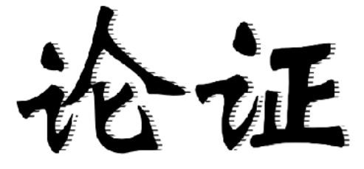
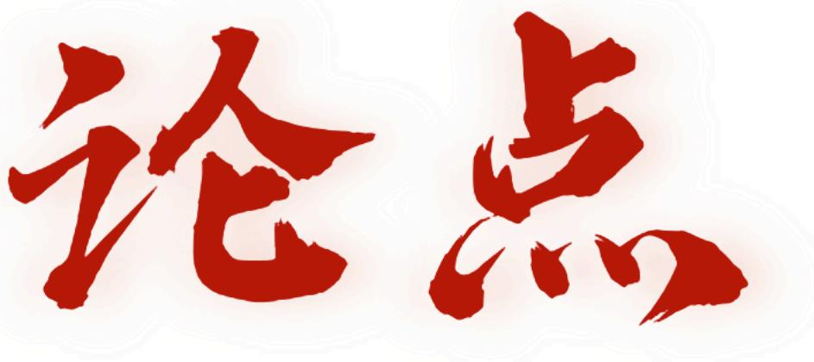
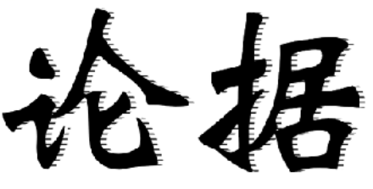
恰当是作文素材使用的第一要务
恰当是作文素材使用的第一要务 恰当是作文素材使用的第一要务

Slide 6
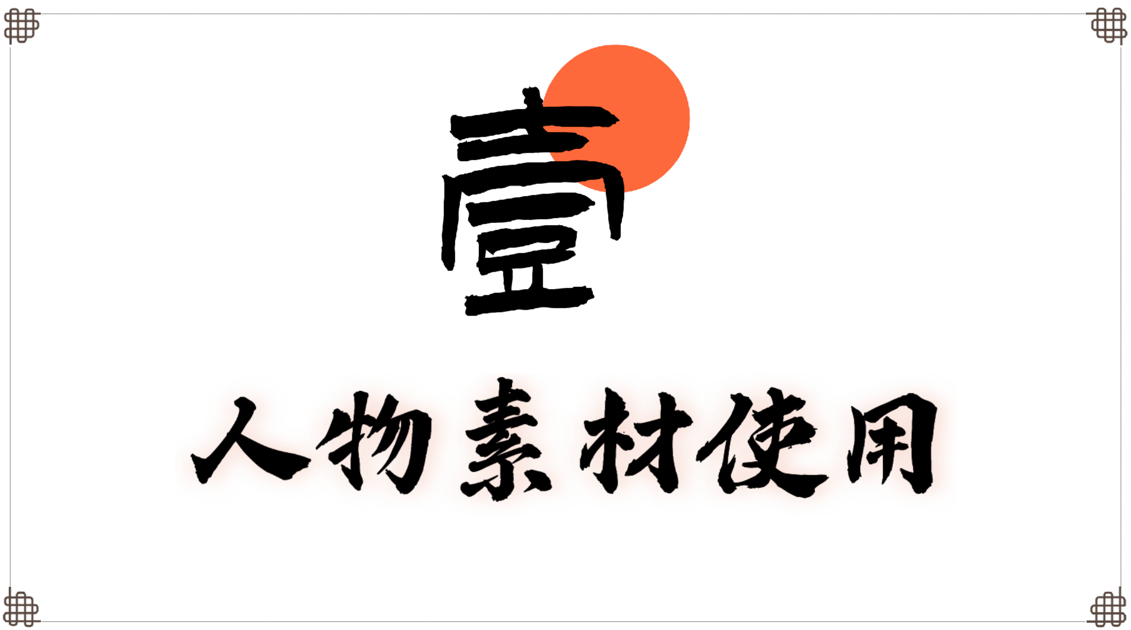

Slide 7
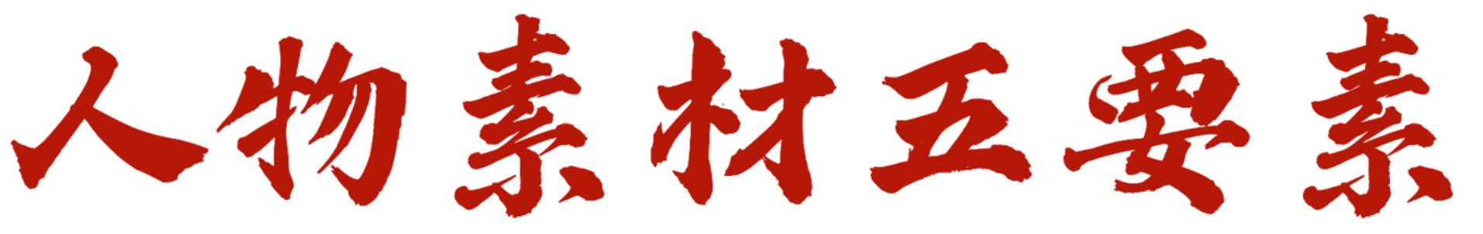
1 . 人物典型形象总括 ：
2 . 人物 ：
3 . 典型事件 ：
4 . 成果/结果 ：
5 . 论述论点 ：

Slide 8
时代自有其机遇和挑战， 躺平者眼里的命运只有曲折 、人生充满不幸， 奋进者却
能从曲折中开掘希望 、在不幸中看到馈赠 。无臂少年彭超用脚写字， 最终考入了同济 大学法学院； “励志博士”黄国平感谢不堪回首的岁月 ， 在与命运死磕中改变了几乎写 就的结局 。有了这份苦难中萃取的坚韧， 他们的未来仍将续写精彩。
— —《越是不确定的世界， 越需要你我笃信前行》孔方斌
人物典型形象总括 | 无臂少年 | “励志博士 ”
人物 | 彭超 | 黄国平
典型事件 | 用脚写字 | 感谢不堪回首的岁月 ， 与命运死磕
成果/结果 | 考入了同济大学法学院 | 改变了几乎写就的结局
论述论点 | 时代自有其机遇和挑战， 躺平者眼里的命运只有曲折 、人生充满不 幸， 奋进者却能从曲折中开掘希望 、在不幸中看到馈赠

Slide 9
苏联设计师波利卡尔波夫求学期间， 经常旁听航空和浮空课程， 积累飞机研制经验 。在国
家急需研制一款国产战机时， 波利卡尔波夫临危受命， 成功研制苏联历史上第一款自行设
计的歼击机伊-1 。 中国“氢弹之父”于敏28年隐姓埋名搞研究， 凭借“咬定青山不放松”的韧 劲， 长期领导并参加核武器的理论研究和设计， 填补了我国原子核理论的空白 ， 为氢弹突 破作出卓越贡献 。可以说， 机遇青睐的从来都是那些对时势和人生预先有准备的人， 他们 靠努力学习 、勤奋工作打下坚实基础， 为机遇来临做足了“功课”， 甚至准备好了牺牲。
— —《机遇青睐有准备的人》
人物典型形象 | 苏联设计师 | 中国“氢弹之父 ”
人物 | 波利卡尔波夫 | 于敏
典型事件 | 求学期间， 旁听课程， 累计经验 | 28年隐姓埋名搞研究
成果/结果 | 临危受命时， 研制歼击机伊-1 | 填补原子核理论空白 ， 助力氢弹突破
论述论点 | 机遇青睐的从来都是那些对时势和人生预先有准备的人

Slide 10
唯有胜己， 才能在个人志向的实现过程中， 推动时代和社会的前行 。司马光幼时非常贪
睡， 早晨总不能按时起床读书 。为此， 他用圆木头作了一个警枕， 早上一翻身， 头滑落在
床板上， 自然惊醒 。从此他天天早早地起床读书， 坚持不懈， 终于写出了《资治通鉴》 。 马克思的大一生活充满了年轻人的躁动与轻狂， 在他认识到自己的弱点之后， 潜心钻研 ， 从“问题少年”变身成了学霸， 写下著名的《青年在选择职业时的考虑》一文 。一生执着 ， 成为迄今为止人类历史上最伟大的思想家。
— —《成长是与自我的搏斗》
人物 | 司马光 | 马克思
典型事件 | 制作警枕， 克服贪睡， 用功学习 | 克服年轻的躁动与轻狂， 潜心钻研
成果/结果 | 写出《资治通鉴》 | 写下文章， 成为思想家
论述论点 | 唯有胜己， 才能在个人志向的实现过程中， 推动时代和社会的前行。

Slide 11
1 . 人物典型形象总括 ： 突出论点， 突出成就
2 . 人物 ：
₃ . _{典型事件} ： 突出与论点相关的细节 克服困难/抵挡诱惑
4 . 成果/结果 ：
5 . 论述论点 ：

Slide 12
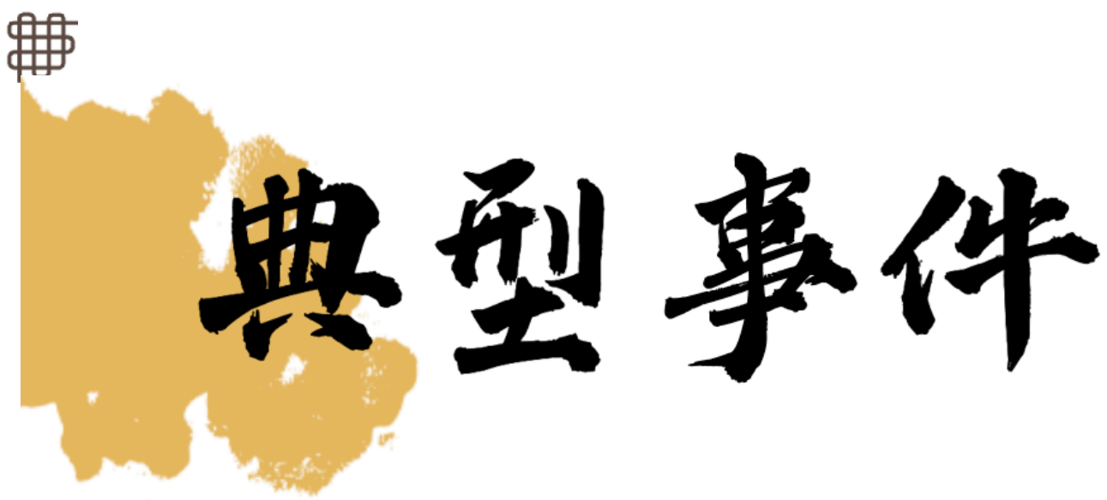


怎么写 ？
对比中突出
描写动人点

Slide 13
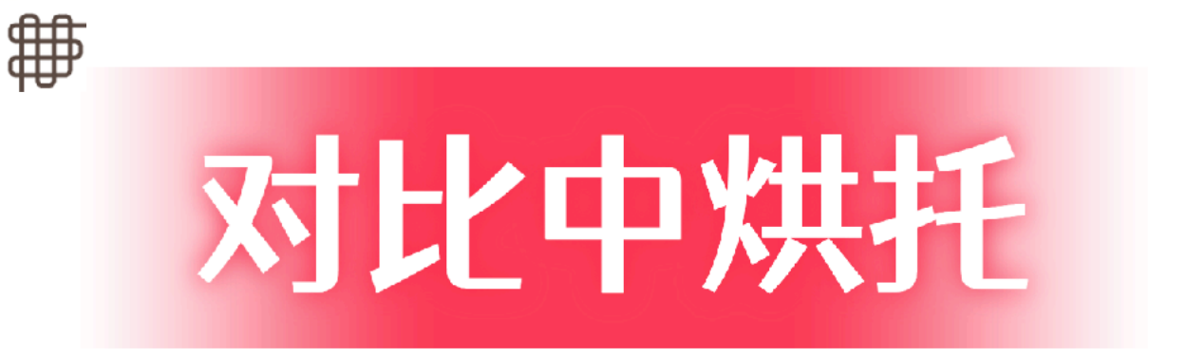
人物烘托
时间/背景 + 其他人做法 + 人物做法 + 结果 + 论点解读
提及见贤思齐， 就不得不谈到中华民族精神在故事中的展现与传承 。 中国的神话故
事与外国不一样的是， 我们的故事体现出一种极为昂扬的人定胜天之精神 。没有
火， 普罗米修斯偷了火种， 而燧人氏躬亲钻木， 火星明灭了五千年； 洪水至， 诺亚
方舟是神的赐予， 大禹则躬亲“决九川， 距四海”， 三过家门不入 。还有丢卡利翁在圣 坛恸哭悲切， 而精卫叼起石子誓平汪洋 。 中华民族的精神就是如此， 不求神， 不屈
服， 我以我血荐轩辕。
— —《学古成文启民智， 闻事成章展精魂》

Slide 14
面对困难 | 西方神话 | 中国故事
没有火 | 普罗米修斯偷了火种 | 燧人氏钻木取火
洪水至 | 诺亚方舟是神的赐予 | 大禹治水
水灾后 | 丢卡利翁在圣坛恸哭悲切 | 精卫填海
【总结】 中国的神话故事与外国不一样的是，
我们的故事体现出一种极为昂扬的人定胜天之精神。

Slide 15
人物烘托
时间/背景 + 其他人做法 + 人物做法 + 结果 + 论点解读
上世纪初， 青年毛泽东在刻苦读书的岁月中， 一直坚持“自讨苦吃”： 烈日炎炎的盛
夏， 别人待在寝室摇扇避暑， 他却赤背顶着骄阳暴晒； 北风呼啸的寒冬， 别人躲在 屋里取暖， 他却穿着薄衫于山谷中作“冷风浴”； 雷鸣电闪的雨中， 别人撑伞避淋， 他 却光着上身傲然进行 “雨淋浴” 。后来， 毛泽东在谈及青年时代的吃苦经历时， 常常提 起“艰难困苦， 玉汝于成”的古训 。可以说， 正是持之以恒地在苦境中练体魄 、砺胆 气， 才铸就了一代伟人超凡的革命意志和坚定信念。
— —《苦是人生的补药》马祖云

Slide 16
人物烘托
时间/背景 + 其他人做法 + 人物做法 + 结果 + 论点解读
清代彭端淑在《为学一首示子侄》 中讲述， 从西蜀到南海， 路途有数千里之
遥， 久欲买舟而下的富僧终未成行， 而贫僧却仅凭“一瓶一钵”实现了往返 。简单的
力量， 首先源自一颗纯粹的心灵 。相信自己 、重视内因 、勇毅笃行， 才更可能找到
通往成功之路。
— —《简单的力量》何冠军

Slide 17
有人 . . . . . .有人 . . . . . .
（有的人/一些人/有的）
越是路途艰险， 越能看出信念的力量 。对于黄国平而言， 这个信念不过是“把书念下
去， 然后走出去， 不枉活一世” 。有人难以理解， 这样简单的道理如何支撑数十年寒 暑？ 的确， 同样的道理， 有人视为信念， 有人权当空话；有人埋在心底， 有人挂在 嘴边 。风雨之中志愈坚， 生活的磨刀石让信念愈发闪亮。
— —《苦难中积聚力量， 相信奋斗的价值》
山再高， 往上攀总能登顶； 路再长， 走下去定能到达 。现实中， 有的人埋头苦干深
挖一眼泉， 最终收获实至名归的成功；有的人却左顾右盼寻找捷径， 反而兜兜转 转 、屡尝败绩 。 — —《人生万事须自为》

Slide 18
有人 . . . . . .有人 . . . . . .
（有的人/一些人/有的）
变体 ：有 … …， 也有 … … ；有 … …， 也有 … …
令人欣慰的是， 在我们的时代， 有18名路人漠然而过的佛山街道， 也有大学生司占 杰倾注爱心的麻风病村庄;有彭宇案莫衷一是的质疑， 也有硕士生李英强兴办乡村图书馆 的志向;有郭美美炫富的空虚手袋， 也有志愿者行动的朴实守望;有校园里“怀疑的时代还 需要信仰吗”的不休争论， 也有新闻界“我是建设者”倡议的强烈共鸣 … …
站在这块剧烈转型的不完美土地， 有人沉溺于愤世嫉俗， 有人习惯于悲观抱怨， 但 总有一些人以行动肩起责任， 用积极主动的点滴努力， 积攒起改造社会的正能量 。时代 不仅需要解构， 更需要建构 。不要把批判的自由留给自己， 却把创造的权利让给别人。
— —《苦难中积聚力量， 相信奋斗的价值》

Slide 19
有人 . . . . . .有人 . . . . . .
（有的人/一些人/有的）
变体 ：或是 … …， 或是 … …
在梦想的指引下随风奔跑， 就能拥有无穷的力量， 抵达更高的精神境界 。不可否 认， 现实中有少数人， 并没有认清自己在这场“接力跑”中的角色定位， 或是庸懒散拖 、 消极怠工， 跑得“掉了棒”；或是今天上山 、明天下河， 跑得“脱了轨” 。这些， 都是不为 未来筹谋 、只为眼前考虑的短视行为 。一切伟大梦想的实现， 都是“个人跑”与“接力跑” 的结合 。丢掉团队精神 、失去奋进动力， 踟蹰不前 、得过且过 、画地为牢， 只会贻误发
展机遇。
— —《为下一代人跑出一个好成绩》

Slide 20
列举反例时常用
在当今社会， 总有一些既想舒心获得， 又不愿苦心付出的“自在”者 。有的只想吃香喝辣而
不想吃苦受累， 让梦想成了梦幻；有的想出彩而不想出力， 让愿景成了泡影；有的想升迁 而不想作为， 让机遇成了“危机”。
现实中， 一些人缺乏节约意识， 有意无意地浪费粮食 、糟蹋粮食， 一些人爱面子 、讲排
场， 不同程度地过度消费 、攀比铺张， 造成社会财富的巨大浪费， 这些都与社会文明背道 而驰。
追寻意义的旅程， 不可能是一帆风顺的 。现实中， 有的人在浮华中迷失自我， 被事物外在
的表象遮挡了视线；有的人紧盯着物质财富， 房子 、车子 、票子样样不缺， 精神世界却一 贫如洗；有的人贪恋职位官帽， 除此之外心无所寄 、情无所托， 只能在患得患失的焦虑中 艰难度日 。

Slide 21
列举反例时常用
想抵达“自知”的境界谈何容易 。有的登高望远， 便自视甚高， 忘记了“ 只缘身在此山中”；
有的自甘堕落， 总觉得与失败结缘， 久而久之便深陷泥淖， 消极怠惰；有的寄人篱下， 盲 从盲信 、毫无主见 、随波逐流。
生活中， 一些人曲解“平淡是福”， 不求有功 、但求无过， 做一天和尚撞一天钟；一些人自
诩“无欲无求”， 不重过程 、不问结果， 在得过且过中沉沦；一些人自以为“聪明绝顶”， 偷 奸耍滑 、华而不实， 变得左右逢源 、八面玲珑；一些人盲信“佛系人生 ”， 凡事“意思意思” 就行， 失去了进取的意志 。种种颓靡状态， 皆因心态消极 、意志消沉。

Slide 22
环境烘托
时间/背景 + 困难环境 + 人物做法 + 结果 + 论点分析
法国文豪福楼拜将每日所有可利用的时间均投入写作之中， 天才作家笑他痴傻愚
顽， 他却不言不语， 一部《包法利夫人》惊艳四座； 历史大家严耕望焚膏继晷， 将 历史细节从尘灰中修缮复原， 他人叹他量小志短， 他却勾画重现出千年前的山河宏 图 。从跬步中可以窥见长途漫浩浩， 从小流里亦能听见江海万里潮 。“本手”之为量 变， 恰是为“妙手”之质变埋下伏笔。
— —《风起青苹， 扶摇万里》

Slide 23
环境烘托
时间/背景 + 困难环境 + 人物做法 + 结果 + 论点分析
愈挫愈奋， 以无畏的勇气战胜挫折 。1973年， 处于职业生涯鼎盛时期的拳王阿里，
在一次拳击比赛中由于准备不充分， 惨败于名不见经传的肯诺顿 。舆论一片哗然 ， 各种谩骂 、嘲讽一时铺天盖地 。阿里并未因此而消沉， 他化挫折为动力， 加班加点 苦练， 终于在数月后的比赛中击败肯诺顿 。很多取得辉煌成就的人， 正是利用挫折 一跃而起达到理想的彼岸， 而他们的成功都有一个共同的公式， 即“挫折——奋起 ——成功” 。挫折能阻碍怯懦者前进的脚步， 却不能阻挡有志者的成功。
— —《挫折是块磨刀石》

Slide 24
环境烘托
时间/背景 + 困难环境 + 人物做法 + 结果 + 论点分析
不拘于时， 我们要以个人担当成就可为时代 。《论语》 中有言“知其不可为而为之”， 此
言不啻孔子一生的写照 。他怀着“恢复周礼”的理想， 带着弟子周游列国十数载， 却屡遭 拒绝， “累累若丧家之犬 ” 。尽管与时代形势格格不入， 孔子及其弟子却以担当精神， 为 后世留下了无尽的精神财富 。 回顾近代黑暗历史， 我们听到谭嗣同“流血请自嗣同始”的 铿锵之语， 读到林觉民的泣血家书， 望见鲁迅在民族觉醒的动力下奋笔疾书 … …他们都 生于一个似乎“不可为”的时代， 却仍努力突破时代囹圄， 以一己之力涓滴汇海， 为后辈 铺路， 成就今日的可为时代。
— —《秉可为之心 行有为之任》

Slide 25

描写动人点

Slide 26

数据佐证更有力量
数据化成果 ；人物年龄
实际上， 人和万物一样， 都有自己的“亮度” 。即便是再平凡的个体， 也有“燃”起来的可
能 。就像鲁迅先生所说， “有一分热， 发一分光， 就令萤火一般， 也可以在黑暗里发一点 光” 。“ 当代愚公”黄大发只是一名普通村支书， 却立志“让乡亲们过上好日子 ”， 历时36
年， 终于带领村民修成了一条绕三重大山 、穿三道绝壁的万米水渠 。“守岛英雄”王继才
只是一名民兵哨所所长， 却坚守开山岛32年， 无论刺骨的寒风还是常年的孤独， 都不曾 让他退缩 。状态的“燃”与否， 无关职位高低 、权力大小 。站稳自己的位置， 扛起自身的 责任， 哪怕只是微光， 也能烛照一方。
— —《找到自己的“燃”点》宋威

Slide 27
数据佐证更有力量
杨振宁曾问邓稼先， 搞“两弹”得到多少奖金？邓稼先伸出两根手指， 杨振宁猜： 20
万？2万？2000？邓稼先说， 20元。原子弹10元， 氢弹10元。他认为： 这个事情能搞 成， 这辈子就是有价值的 。植物学家钟扬33岁时执意辞去“副厅”， 因为生命科学学科建 设“火烧眉毛 ” 。16年中， 他带领团队在青藏高原艰苦跋涉50多万公里， 累计收集了上千 种植物共4000多万颗种子 。选择决定人生， 价值观决定选择 。心中有比自我“更大的东 ⻄ ”， 生命就有了不一样的意义， 人生就有了不一样的价值。
— —《比自我更大的东西》

Slide 28
数据佐证更有力量
勤勉不仅是一种时间管理的艺术， 也是一种人生的哲学 。为了“阐旧邦以辅新命”， 冯
友兰在85岁高龄时仍笔耕不辍， 决心撰写《中国哲学史新编》， 历时10年， 终于完 成这部皇皇巨著； 李云鹤23岁进入敦煌文物研究所工作， 从事文物修复工作已有60 多年， 依然耕耘不歇， 至今已修复了4000多平方米壁画、500多身彩塑 。一万年太 久， 只争朝夕 。如果说时间是生命的表现形式， 那么勤勉就是实现生命意义的必由 之路。
— —《勤勉多岁月》

Slide 29
数据佐证更有力量
心在一艺， 其艺必工 。历史上的著名作品， 大多经历了一个漫长的的的创作过程。
西汉司马迁写《史记》用了18年， 西晋左思写《三都赋》花费了十年， 宋代司马光
写《资治通鉴》前后共耗时 19年， 明代李时珍写《本草纲目》 共用时 30年， 清代的 曹雪芹历时 10年， 前后删减五次， 终成《红楼梦》 。无数的前辈用自己的行动告诉 我们“至繁归于至简 。”对于他们而言， 一生就是一件事， 将这一件事做到极致， 这不 仅是对自己所热爱的东西的高度忠诚和负责， 同时还是对于自己内心一方净土的坚
守和捍卫。
— —《人间草木深， 我心桃花源》

Slide 30

引
用人物语言更有力量
名言/作品原文/他人评价
鸿鹄志立， 无愧担当， 需要一颗百折不挠的心 。肩负时代之担的路途注定坎坷， 此
时， 我们要拥有一颗不畏艰难的心 。如韩愈一般， 纵“夕贬潮州路八千”也要“肯将衰 朽惜残年”； 如范仲淹一般， 纵三遭左迁也要“宁鸣而死， 不默而生”； 如鲁迅先生一 般， 纵“寄意寒星荃不察”也要“我以我血荐轩辕” 。叙利亚诗人阿多尼斯说： 世界让我
遍体鳞伤， 但伤口长出的却是翅膀 。时代大河中的奔流逆潮会将我们一次次拍向乱
石， 但不屈的心可助我们最终击水中流， 独立潮头。
— —《鸿鹄立志， 无愧担当》

Slide 31
引
用人物语言更有力量
名言/作品原文/他人评价
“从未名湖到莫高窟， 守住前辈的火， 开辟明天的路”， “文物保护杰出贡献者”国家荣
誉称号获得者 、敦煌研究院名誉院长樊锦诗， 就是一位欣享宁静 、甘于孤独 、超越 孤独的强者 。她数十年如一日扎根敦煌， 宁静地研究艺术 、保护文物， 因为信奉“祖 国的需要就是我的志愿” 。樊锦诗说：“真正的幸福， 就是在心灵召唤下， 成为真正 意义上的自我。”这种幸福观， 从一个侧面体现出“时代楷模”敦煌研究院文物保护利 用群体的价值坚守与高尚情怀， 也彰显着宁静的价值 、宁静的力量。
— —《宁静的力量》

Slide 32
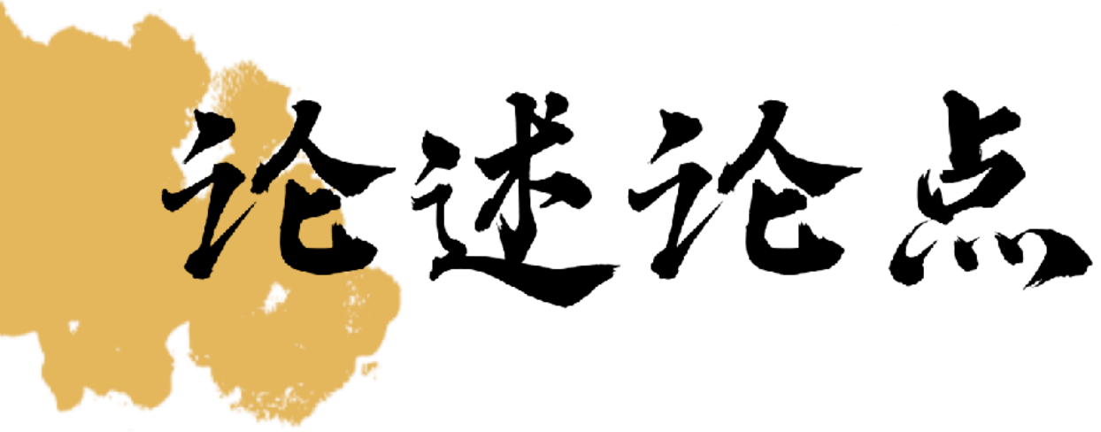

素材与论点的衔接
1 、正是因为.....,才......
2 、之所以......,靠的就是......
3 、有了.....,才......
4 、 当.....,就......
5 、他们....,展现了......
6 、试想， 如果没有.....,何以......
7 、是.......,是.......
8 、从.......,到.......,无不说明.......,
9 、无数的前辈用自己的行动告诉我们.......,对他们而言 .......

Slide 33
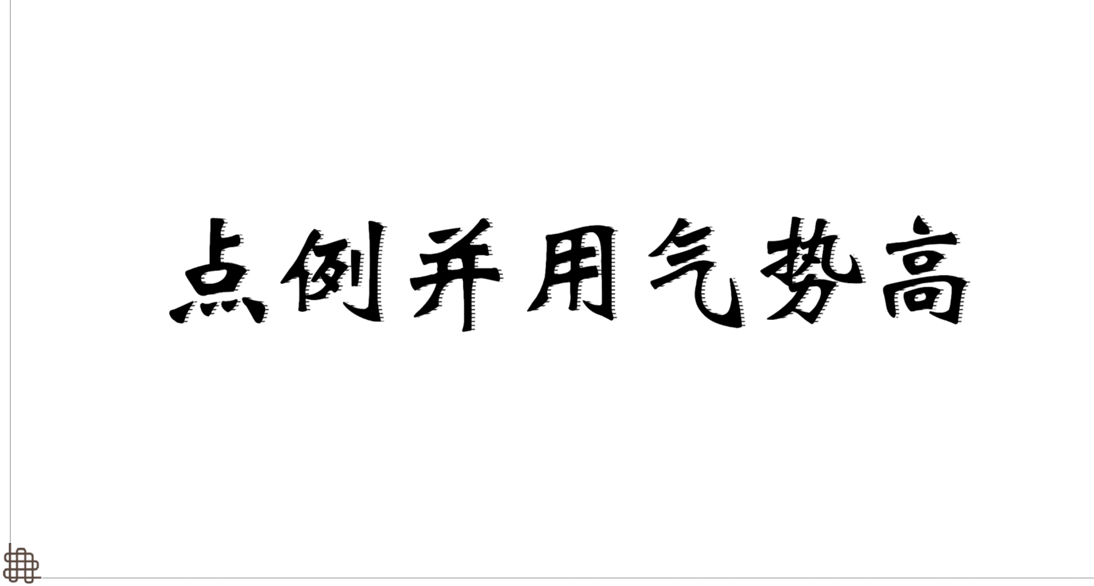

Slide 34
以时间为线 ， 串联人物
革命时期， 500多万民工用80多万辆小车， 推出淮海战役的胜利；建设岁月 ， 河南林
县的农民腰悬吊索， 靠着一锤 、一铲 、两只手， 在太行山悬崖峭壁上凿出了红旗
渠；改革年代， “三天一层楼”的深圳速度， 让一座新城在南海之滨拔地而起 … … “积 力之所举， 则无不胜也， 众智之所为， 则无不成也 。”蕴藏于人民之中的力量一旦被 激发出来， 就会创造改天换地的成就。
— —《大道至简， 劳动为要》

Slide 35
向我们的文化传统致敬， 我们以独特的智慧和价值屹立东方 。四大发明传入
西方， 被英国哲学家培根誉为“在世界范围内把事物的全部面貌和情况都改变
了 ”；上世纪30年代， 梅兰芳在西方巡演， 京剧的魅力震惊世界；改革开放以 来， 中华传统文化随着中餐 、汉字 、孔子学院越来越多地走出国门， 架设起沟 通东西世界的桥梁； 2017年年初， 浑身布满穴位的针灸铜人， 在瑞士日内瓦绽 放中医影响力 … … 中华文化也以不同于西方文明的基因， 打开着全人类的文化 场域。
— —《向我们的文化传统致敬》人民日报评论部

Slide 36
地点
以 为线 ， 串联人物
回首往昔， 我们之所以能创造出一个个彪炳史册的伟大成就， 靠的就是这种传
棒接力的精神 。河北塞罕坝， 三代林场人在半个多世纪中矢志不移 、接续奋斗， 在 “黄沙遮天日 ， 飞鸟无栖树”的沙地上书写下积木成林 、积林成森的奇迹；山西右玉 县， 20任县委书记一任接着一任植树造林 、防风固沙， 把“不毛之地”打造成“塞上 绿洲”；甘肃庄浪县， 村民们一茬接着一茬在荒山上建梯田， 将“无雨苗枯黄， 有雨 泡黄汤”的“没治县”变成“景色迷人的风景画” 。实践证明， 人人出力 、接续奋斗，
不畏任重道远 、百转千回， 才能成就功在当代 、利在千秋的伟业。
— —《为下一代人跑出一个好成绩》

Slide 37
在阿拉伯的深宫中， 山鲁佐德用一千零一个故事来求得自己与其他少女们的生
机；在诺贝尔颁奖典礼上， 库彻用一个故事来讲述他的创作理念；在触屏技术 的发布会上， 乔布斯用他自己的故事来讲述苹果的设计理念以及科技的未来 。 一个好的故事， 可以求得生机， 可以吸引读者， 可以为企业争取融资 。今天的 我们， 还在读着几千年前古埃及人写的亡灵书； 今天的我们， 还在传唱着几千 年中来华文明的故事； 历史的记载者也是故事的讲述者， 那些可能被时间湮灭 的一切， 藉由故事的讲述与记载， 流淌在今人的心田中； 今人的故事， 又藉由 新的科技， 流传于未来 。故事， 连接着过去与现在。
— —《让故事跨越山海， 跨越时空》

Slide 38
精神
以 为线 ， 归类人物
论点……的+ 名字, ……的+ 名字, ……的+ 名字,正是 … …
只有多一些仰望星空的人， 一个民族才会有可期的未来 。在中华民族的伟大复 兴之路上， 正是一大批优秀科学家敢为人先 、架构未来， 才使我们这个国家有 了世界领先 、 匹敌强国的卓越成就 。完成“两弹一星”伟大工程的钱学森， 把目 光投向外太空的南仁东， 向世界展示中医药魅力的屠呦呦， 一辈子与卫星打交 道的孙家栋 … … 回溯中国“ 当惊世界殊”的发展长卷， 正是一代代科学家在高精 尖领域撑起了大国脊梁， 激励引领着无数青少年紧随他们的步伐接力奋斗。
— —《以科学家为偶像， 让青春拔节成长》

Slide 39
论点……的+ 名字, ……的+ 名字, ……的+ 名字,正是 … …
苦难从来不会打倒一个坚强的人， 未来属于努力生活的人， 时代也将嘉奖奋楫 前行的人 。普通人也孕育着无穷的力量， 他们是“春蚕到死丝方尽， 蜡炬成灰 泪始干 ” 的燃灯校长张桂梅， 他们是“我走了很远的路， 吃了很多的苦， 才将这 份博士学位论文送到你的面前”的寒门博士黄国平， 他们是“想以自立和努力改 变家庭的命运， 边考研边照顾患病父亲”的郑州外卖小哥高帅旗 … …正是他们 年复一年的星星之火， 整个社会才能欣欣向荣。
— —《平原和山丘也一样不朽》

Slide 40
精神
以 为线 ， 归类人物
从……到……,从……到 … …
以身许国是一种燃烧生命的忘我奋斗 。有哲人说， 许国是生命的燃烧 、报国是事 业的奋斗 。唯有燃烧， 方能让人生出彩； 唯有奋斗， 才可为国家建功 。“ 人的一 生可能燃烧也可能腐朽， 我不能腐朽， 我愿意燃烧起来 。”从“导弹之父”钱学森 ， 到“杂交水稻之父”袁隆平； 从“两弹一星”功勋， 到“感动中国人物”， 一个个英模 以忘我诠释许国 、用奋斗践行报国， 生命在许国报国的伟业中熊熊燃烧。
— —《以身许国岂邀名》马祖云

Slide 41
从……到……,从……到 … …
从五四运动时为国家前途 、 民族命运振臂高呼的新青年， 到战争年代浴血奋战的 英雄儿女；从新中国初期奔赴各地支援经济建设的毕业生， 到改革开放时期勇敢 创业的追梦人 … …一代代中国青年， 以青春之名， 奋斗之我， 为中华民族的伟大 复兴架桥铺路， 添砖加瓦。
— —《号角吹响， 青春嘹亮》

Slide 42
从“两弹元勋”邓稼先埋名戈壁数十载， 常年风餐露宿， “用最原始的办法”破译原子弹的奥
秘， 到今年国家自然科学奖 、国家技术发明奖 、国家科学技术进步奖获得者， “坐得住冷 板凳， 下得了苦功夫”是我国科技工作者的最美样子 。有报道指出， 每项国家科技奖的背 后， 是科学家们平均16年的坐冷板凳。
从“佛系青年”到“ 精致利己主义”， 从“绩点为王”到“ 孤独困惑”， 随着畸形竞争之风甚嚣尘
上， 青年人因学业与社会压力而产生的心理健康问题亟待关注与解决。
从硝烟弥漫 、艰苦卓绝的革命战争年代， 到一穷二 白 、筚路蓝缕的建设岁月 ， 再到波澜壮
阔 、惊涛拍岸的改革时代， 无数先锋模范在国家前行的大势中寻找人生价值 、标注成长坐 标。
从先秦诸子百家到唐诗 、宋词 、元曲， 从“鲁郭茅巴老曹”到聂耳 、冼星海 、梅兰芳 、齐白
石 、徐悲鸿， 从五四时期新文化运动 、新中国成立到改革开放的今天， 传统优秀文化在沉 淀中演绎了文化自信的精彩， 谱写了文艺发展的华章。

Slide 43
以句式为线 ， 结构一致
君可见 … …X3
君不见 … …X3 不曾忘......X3 曾记否 … …X3
犹记 … …X3
想起了 … …X3 你可知 … …X3 一如 … …X3

Slide 44
写好自己的故事， 以青春书写人生华章。
寒窗苦读十二载， 只为今朝放异彩 。此刻， 吾在此书写好自己的故事， 将千 言万语化作此言， 愿改变自我的命运， 书写生命的华章 。 回溯历史， 曾记否， 越 王勾践“卧薪尝胆， 三千越甲可吞吴！ ”书写家国传奇； 曾记否， 毛主席“挽狂澜于 既倒 、扶大厦之将倾 。” 写下新中国的壮丽史诗； 曾记否， 袁隆平“禾下乘凉梦，
一梦逐一生 。”在中国广阔的稻田上“敢叫日月换新天” 。我们， 他们都在写着自己 的故事， 书写人生的韶华诗篇。
— —《吾以故事着韶华》

Slide 45
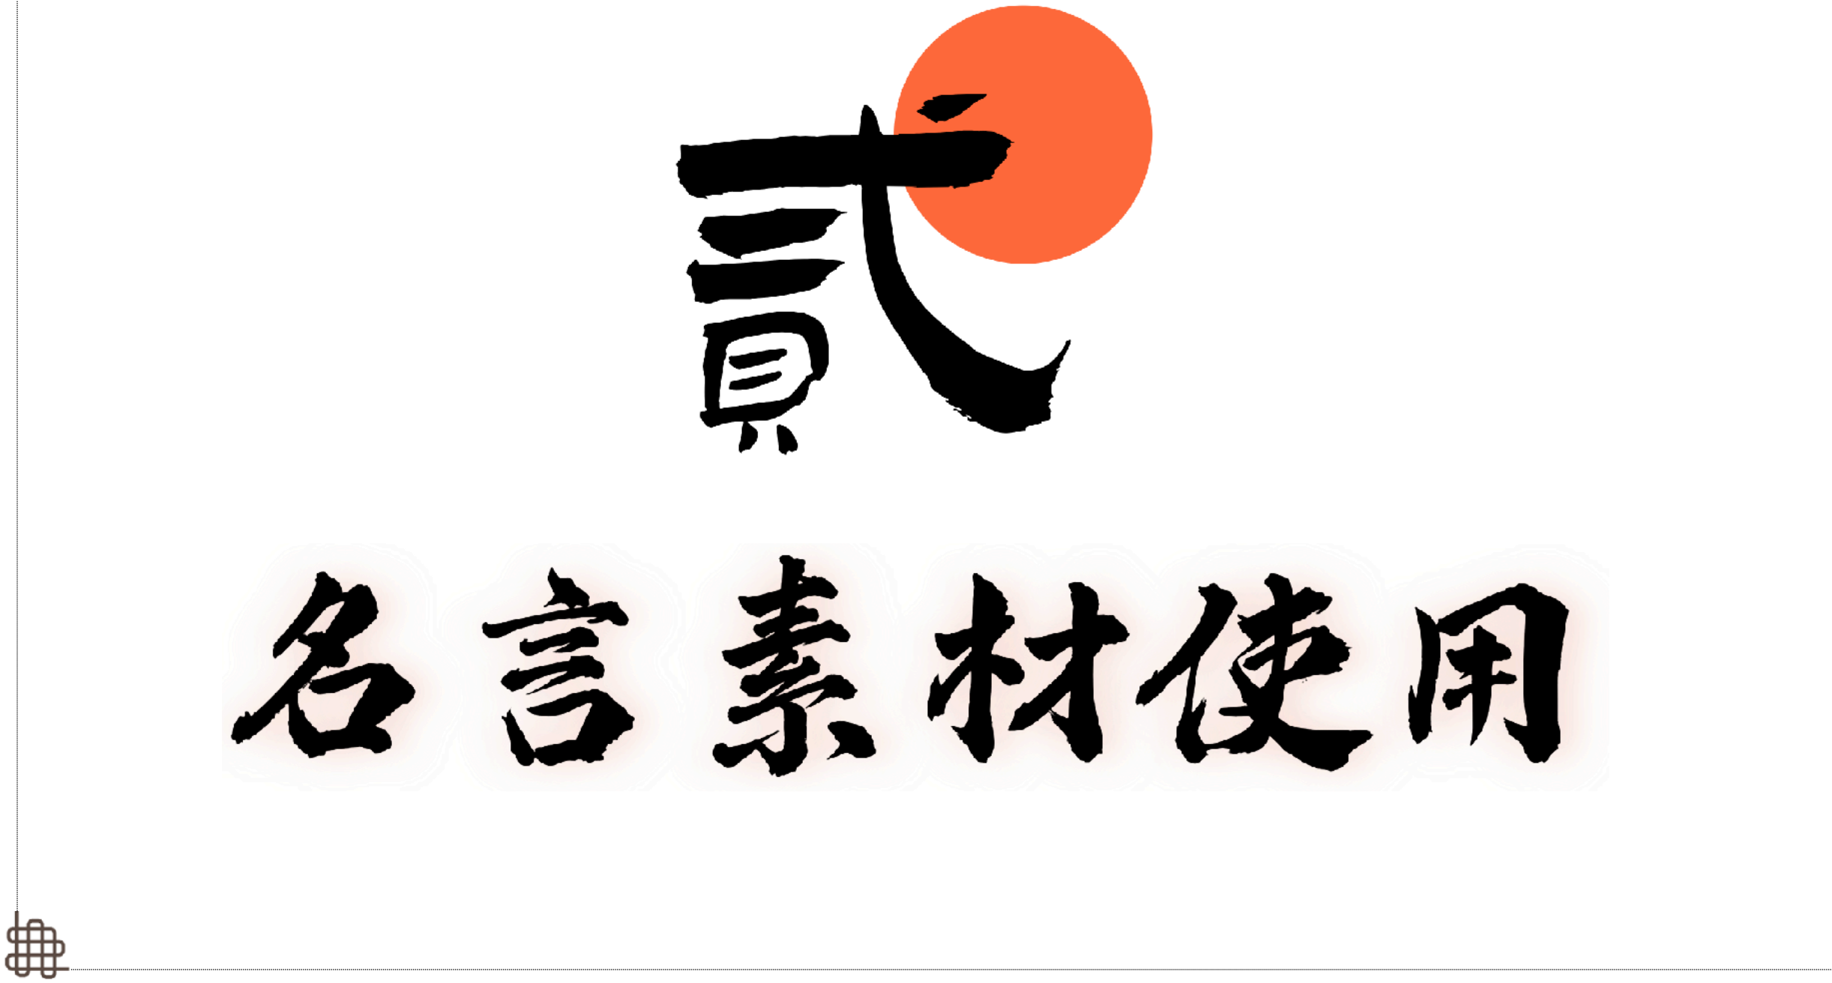

Slide 46
上世纪20年代， 鲁迅先生感叹， 仿佛时间的流逝， 独与我们中国无关 。如
今， 在曾被称为“停滞的帝国”的土地上， 我们从一穷二 白发展到世界第二大经济 体， 经济高速发展带来了综合国力 、人文环境等全方位的变化。
站在历史的新起点， 时间再次开始 。赫胥黎说， 时间最不偏私， 给任何人都 是二十四小时； 时间也最偏私， 给任何人都不是二十四小时 。时间是常量还是变 量， 主动权掌握在每个人手中 。未来的时间将往哪走？让时间成为梦想花开的见 证， 需要我们每个人给出清晰的答案。
— —《让时间见证梦想花开》

Slide 47
......妙哉斯言/诚如所言
xx在《 ......》 中如是说
之语道破了 … … 的真谛 。掩卷覃思， 恍悟得/深以为然： ......
深谙此理， ......
此言发蒙振聩， ......
此般......智慧流淌至今， 指引着......
的确， ......
...... （诗意化/铿锵有力） 的语言， 道出了.......
......沉思品味......
......对于......， xx念兹在兹
一句警世箴言， 如平地惊雷， 掷地有声。
细细品之， 方知其言非虚。
xx说

Slide 48
人物 + 名言 + 的（名词）
读罢英雄事迹， “决不把领土守小了， 决不把主权守丢了”的豪言犹在耳
畔， “脚下的每一寸土地， 都是祖国的领土”的壮语激动人心， “对峙时干部站 前头 、战士站后头”的作风让人肃然起敬 。“他们是为我牺牲”， 一句话道出了 千万网友的心声 。一个英雄的集体， 一个生死与共的故事， 一段以身许国的 壮举， 写满了军人的勇毅 、担当 、忠诚与荣耀， 岂容随意诋毁 、任意歪曲 、 恣意抹黑？
— —《“他们是为我牺牲”， 岂容亵渎？》

Slide 49
人物 + 名言 + 的（名词）
回眸百年历史荣光， “誓死力争， 还我青岛”的愤慨仍不绝于耳， “为中华
之崛起而读书”的豪言回响至今， 当代青年继承了先辈们的坚定信念， 抛洒 热血与汗水， 叩响了民族复兴的大门 。 因此说， 续航之力须先发于内， 凡弄 潮于历史长河者， 皆是如此。
— —《续航》
可曾记否“天行健， 君子以自强不息”的谆谆教诲， 可曾记否“数风流人 物， 还看今朝”的满怀希冀， 可曾记否“敢于正视， 这才可望敢想， 敢说， 敢 做， 敢当” 的字字箴言 … …
— —《国之强健路， 吾辈当自强》

Slide 50
反对名言说法
谬哉斯言
我曾深以为然 . . . . . ,但/然而仔细玩味 ， . . . . . .
xx说 . . . . . .
我说 . . . . . .（常用于开头）

Slide 51
“君子不器” 。
《论语·为政》 中， 孔子如是说。
“君子当器” 。
我说。
君子， 也当器。
… …
心怀天下， 不囿于“器”， 更当充纳自身， 学习于“器” 。学习“器”的包容， 学
习“器”的广阔 。“海纳百川， 有容乃大 。”我们学习“器”， 包含外物， 也包含 自己。
… …
——优秀作文《器与不器》

Slide 52
同类名言并列列举 ，更有说服力
在雪夜里率先觉醒， 在黑暗中擎起明灯， 中国共产党的先驱们义无反顾站了
出来 。李大钊同志呐喊：“冲决历史之桎梏， 涤荡历史之积秽， 新造民族之生命， 挽回民族之青春！”毛泽东同志誓言：“天下者我们的天下 。国家者我们的国家 。社 会者我们的社会 。我们不说， 谁说？我们不干， 谁干？ ℽ
1921年6⽉29日 ， 谢觉哉在日记中写道：“午后六时， 叔衡往上海， 偕行者润
之， 赴全国〇〇〇〇〇之招 。”这5个圆圈， 是为了避免反动派搜查而特意写下， 切 切而又郑重地代指“共产主义者” 。发端于上海石库门的“全国共产主义者之招”， 如 惊雷 、似闪电， 划破漫漫长夜。
— — 《恢宏史诗的力量之源》

